Slide 1


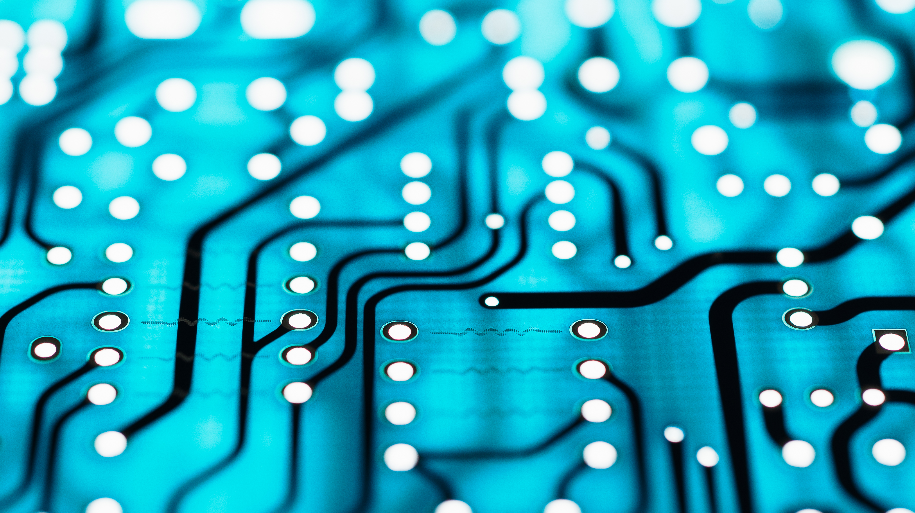
Yaz staj sunumu
Hazırlayan : Levent Elçiçek
Numara : 210541043
Staj yapılan firma : İNOSENS
Staj YAPILAN ALAN : DERİN ÖĞRENME VE YAPAY ZEKA

Slide 2
YAPAY SİNİR AĞLARI ( ANN )
Yapay Sinir Ağları (YSA), biyolojik sinir ağlarını taklit eden ve verilerden öğrenerek kararlar alabilen yapay zeka modelleridir. Nöronlar adı verilen birimlerden oluşur ve bu nöronlar katmanlar halinde organize edilir:
Giriş Katmanı: Ham veriyi alır.
Gizli Katmanlar: Veriyi işler, özellikleri öğrenir.
Çıkış Katmanı: Sonucu üretir.
Her nöron, aldığı girdilere ağırlıklar ve aktivasyon fonksiyonları uygular. Eğitim sürecinde hata geri yayılımı (backpropagation) ve optimizasyon algoritmaları ile ağırlıklar güncellenir.
YSA’lar görüntü işleme, konuşma tanıma ve doğal dil işleme gibi birçok alanda kullanılır

Slide 3
Staj Başlangıç Süreci
Staj başlangıcında yapılan mülakat ile teorik bilgim değerlendirildi ve buna göre bir çalışma planı oluşturuldu.
Çalışanlar arası iletişimin sağlanması için Discord grubuna dahil edildim.
Yapacağım çalışmaları takip etmek ve yardımcı olmak üzerine sorumlu mühendise yönlendirildim.

Slide 4
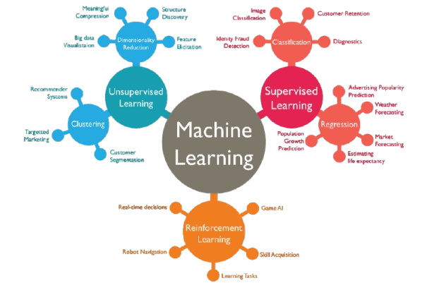
Öğrenme süreci
Machine Learning Algorithms
Neural Networks And CNN
Data Processing
Federated Learning
Tensorflow

Slide 5
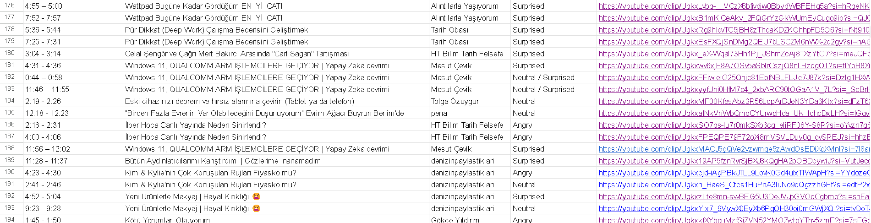
Veri ToPLAMA Süreci
Emotion Classification modeli için youtube videolarından belirli uzunlukta ve farklı emotion’lara (Angry, Happy, Neutral, Sad, Suprised ) ait video klipleri oluşturmam ve videoları exel dosyasına kaydetmem söylendi.
Yaz stajı sürecinde her gün ortalama 10 video klibi oluşturup exel dosyasına ekledim.
İlerleyen süreçlerde oluşturulan video klipler Audio ve İmage Classification modelleri için kullanıldı

Slide 6
Machine LeArning algorithms
Makine Öğrenmesi (ML) algoritmaları, bilgisayarların açıkça programlanmadan, verilerden öğrenmesini ve kararlar almasını sağlayan matematiksel modellerdir. Bu algoritmalar, büyük miktarda veriyi analiz ederek örüntüleri keşfeder ve gelecekteki olayları tahmin edebilir.

Slide 7
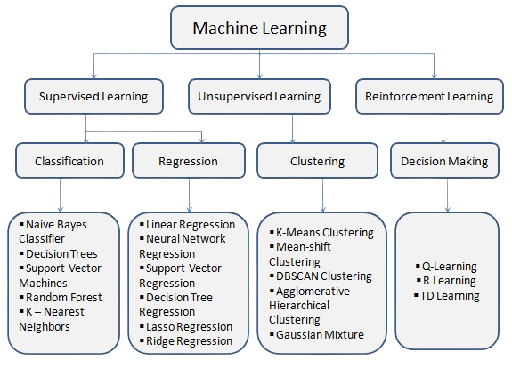

Slide 8
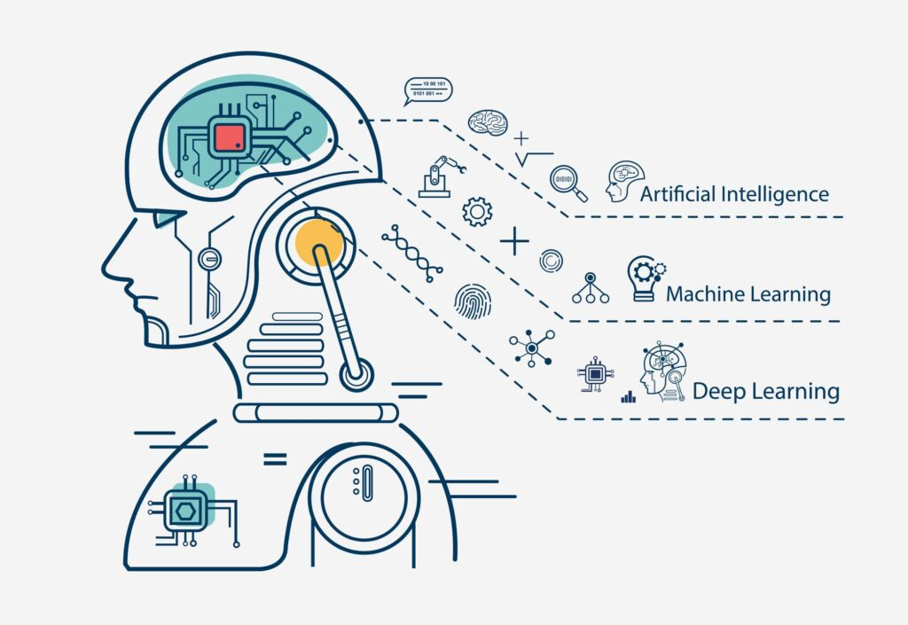
Machine LeArning algorithms
öğrenileN ve Kullanılan teknolojiler
Pandas
Numpy
Sklearn
Matplotlib
Seaborn

Slide 9
Oluşturulan projeler
Country , Gender ve Diabet oranları verilen csv dosyasıyla CNN modeli ile 2’li sınıflandırma uygulaması.
Kurs saatleri ve öğrencilik süresi verile csv dosyasıyla Multiple Lineer Regression uygulaması.
Sıra numaraları ve bilet fiyatları verilen csv dosysı ile Random Forest Regression uygulaması.
Eğitim seviyesi ve maaş miktarları verilen csv dosyası ile Support Vector Regression uygulaması
Yaş, maaş ve ürün satın alma durumları verilen csv dosyası ile K-nn uygulaması

Slide 10
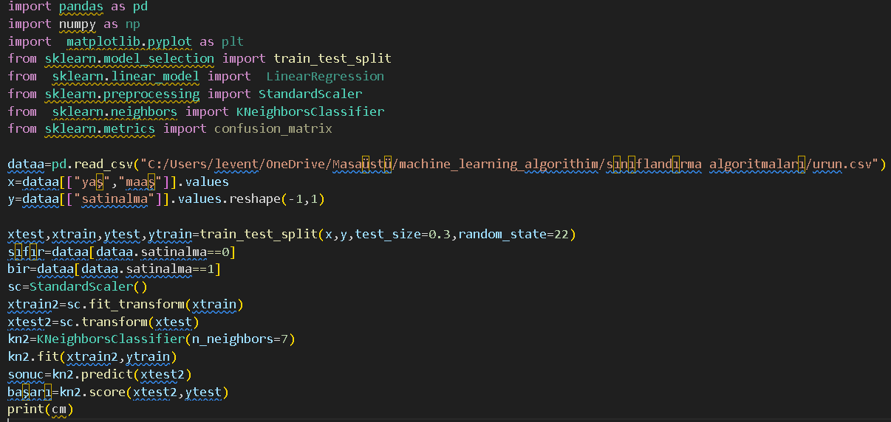
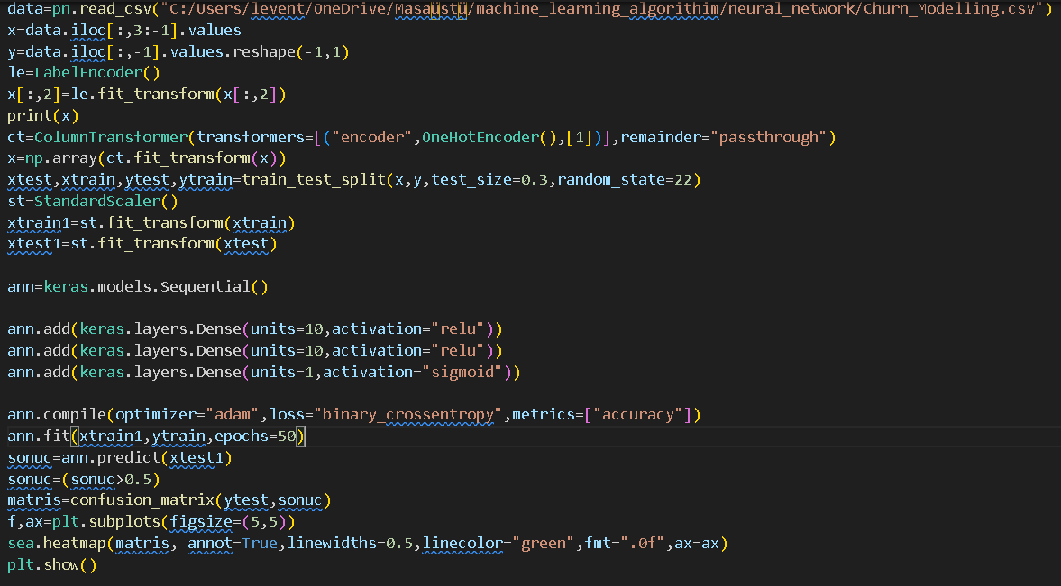

Slide 11
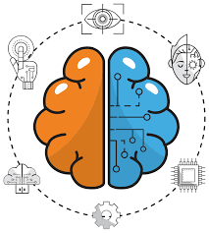
Neural Networks( SİNİR AĞLARI ) And CNN
öğrenileN ve Kullanılan teknolojiler
opencv
Deepface
os
tensorflow
Matplotlib
Seaborn
imghdr

Slide 12
İmage Classification
Facial Emotion Recognition
Facial Emotion Recognition insanların yüz ifadelerinden duygusal durumlarını belirleme teknolojisidir. Makine öğrenimi ve derin öğrenme teknikleri kullanılarak gerçekleştirilir.
Facial Emotion Recognition Avantajları
Kullanıcıların duygusal durumlarına anlık olarak yanıt verebilen sistemler, daha doğal ve sezgisel bir etkileşim sağlar.
Özellikle yapay zeka destekli asistanlar, oyunlar ve eğitim uygulamaları, kullanıcı deneyimini zenginleştirebilir.
Yüz ifadeleri, duygu durumunu anlık olarak yansıttığı için bu teknoloji ile kişiler hakkında anında bilgi edinilebilir. Bu, özellikle güvenlik, izleme ve eğlence sektörlerinde önemli bir avantajdır.

Slide 13
Oluşturulan projeler
Rich and Brock görsellerinden oluşan dataset formatındaki veriler kullanılarak oluşturulan CNN model ile binary classification uygulaması.
Çürük ve sağlam patates görsellerinden oluşan dataframe formatındaki verilerle, oluşturulan CNN model ile binary classification uygulaması.
DeepFace kullanılarak oluşturulan statik ve gerçek zamanlı duygu analizi uygulaması.

Slide 14
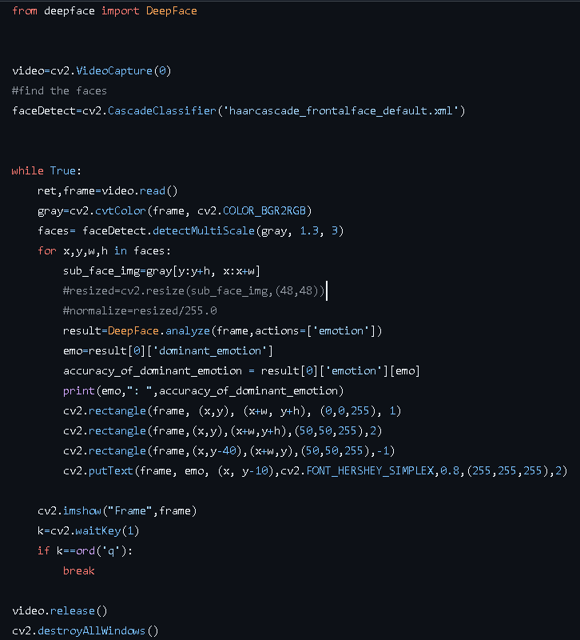

Slide 15
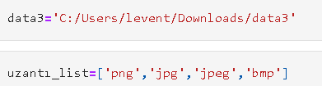
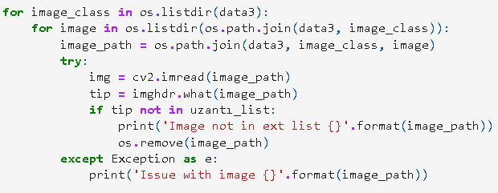
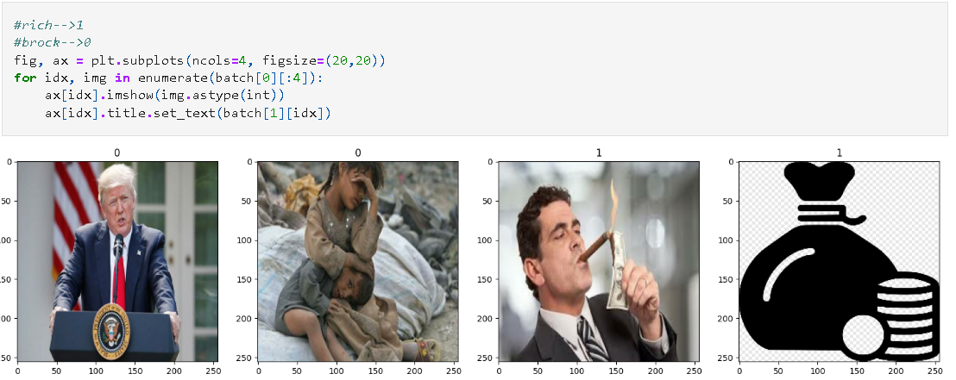
Data and extension list
Research Data
Data formath

Slide 16
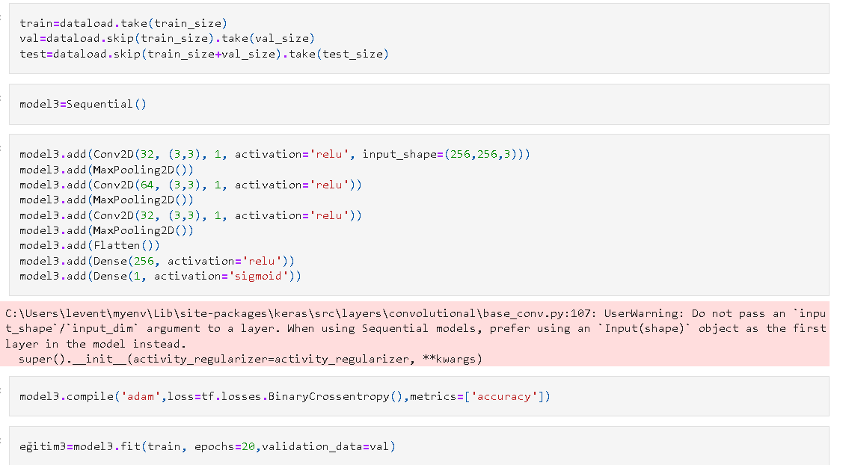
CNN Model And Data Train

Slide 17
Audio classification
Audio verileri ile Duygu Tanıma (Emotion Recognition), sesli ifadelerden duygu durumlarını analiz etme işlemidir. Bu süreç, ses verilerinin işlenmesi ve analiziyle insanın duygusal durumlarını (mutluluk, üzüntü, korku, öfke, vb.) anlamaya yönelik bir yapay zeka uygulamasıdır.
Bu tür uygulamalar genellikle doğal dil işleme (NLP) ve ses tanıma ile bağlantılıdır ve makine öğrenmesi yöntemleri kullanılarak gerçekleştirilir.
Audio Classification Avantajları
Konuşma Tanıma: Asistanlar (ör. Siri, Google Asistan) gibi uygulamalarda konuşmaları metne dönüştürmek için kullanılır.
Duygu Algılama: İnsan sesindeki duyguları analiz ederek müşteri hizmetleri veya eğitim gibi alanlarda kullanılır.
Çevresel Ses Algılama: Şehir sesleri, kuş sesi veya motor sesi gibi farklı ses türlerini sınıflandırarak akıllı cihazlara entegre edilebilir.

Slide 18
Oluşturulan projeler
Capuchin kuşunun sesinden elde edilen audio dataset ile kuş sesi analiz uygulaması.

Slide 19
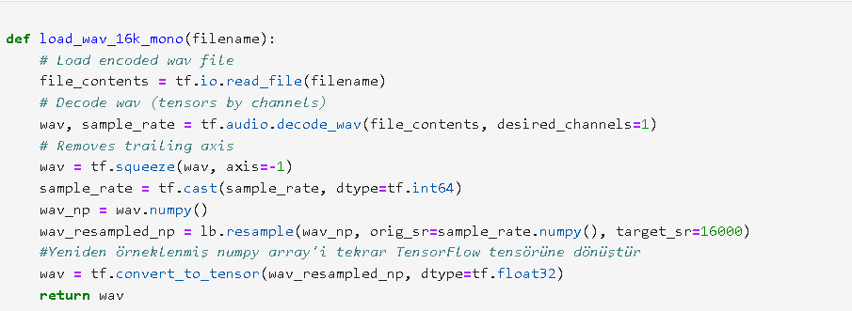
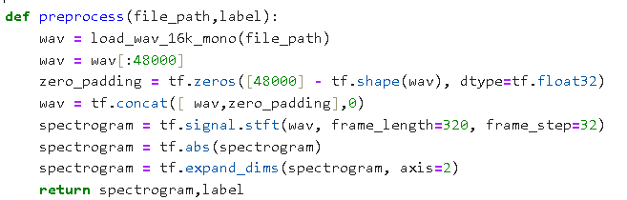
Data loading
Labeling
Processing

Slide 20
Federated Learning
Makina öğrenme modellerini eğitme şeklimiz son yıllarda çok yol kat etti. Geleneksel bir yaklaşım, tüm verileri merkezi bir sunucuda toplamak ve modeli eğitmek için kullanmaktı. Ancak bu yöntem, kolay olsa da, veri gizliliği ile ilgili endişeleri artırdı ve çok değerli ancak hassas verilere erişilemedi. Bu sorunu ele almak için AI modelleri merkezi olmayan bir yaklaşıma geçmeye başladı ve "federe öğrenme" adı verilen yeni bir kavram ortaya çıktı.
Federated Learning nedir?
Federated Learning (işbirlikçi öğrenme) merkezi olmayan bir yaklaşımla eğitim yapan bir makine öğrenimi modelidir. Uç cihazlardan global sunuculara veri alışverişi gerektirmez. Bunun yerine, kenar cihazlarındaki ham veriler, modeli yerel olarak eğitmek ve veri gizliliğini artırmak için kullanılır. Nihai model, yerel güncellemeler toplanarak ortak bir şekilde oluşturulur.

Slide 21
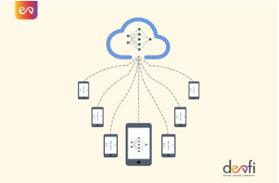
Federated Learning Avantajları
Gizlilik: Verilerin eğitim için merkezi bir sunucuya gönderildiği geleneksel yöntemlerin aksine, federe öğrenme, eğitimin kenar cihazında yerel olarak gerçekleşmesine izin vererek potansiyel veri ihlallerini önler.
Veri güvenliği: Veri güvenliğini sağlamak için yalnızca şifreli model güncellemeleri merkezi sunucuyla paylaşılır. Ayrıca, Güvenli Toplama İlkesi gibi güvenli toplama teknikleri, yalnızca toplu sonuçların şifresini çözmeyi sağlar.
Heterojen verilere erişim : Birleşik öğrenme, birden fazla cihaza, yere ve kuruluşa yayılmış verilere erişimi garanti eder. Güvenlik ve gizliliği korurken finansal veya sağlık verileri gibi hassas veriler üzerinde modellerin eğitilmesini mümkün kılar. Daha fazla veri çeşitliliği sayesinde modeller daha genelleştirilebilir hale getirilebilir.

Slide 22

Tensorflow
TensorFlow, Google tarafından geliştirilmiş açık kaynaklı bir makine öğrenimi ve derin öğrenme kütüphanesidir. TensorFlow, karmaşık matematiksel işlemleri kolaylaştırmak ve yapay zeka modellerini hızlı bir şekilde geliştirmek için tasarlanmıştır. Python, C++, JavaScript ve Java gibi çeşitli programlama dillerini destekler.

Slide 23
TENSORFLOW TEMEL ÖZELLİKLERİ
TensorFlow, sinir ağlarının oluşturulması, eğitilmesi ve dağıtılması için gerekli tüm araçları sağlar. CNN, RNN, Transformer gibi popüler model mimarileri kolaylıkla TensorFlow ile oluşturulabilir.
GPU ve TPU Desteği
TensorFlow, hem CPU hem de GPU (ve Google’ın özel donanımı olan TPU) üzerinde çalışabilir. Bu da büyük veri setleri üzerinde modelleri hızlı bir şekilde eğitme imkânı tanır.
Taşınabilirlik
TensorFlow ile oluşturulan modeller, birden fazla platformda (mobil cihazlar, web, masaüstü veya sunucular) kullanılabilir. TensorFlow Lite ve TensorFlow.js gibi araçlar bu taşınabilirliği sağlar.

Slide 24
TensorFlow’un Kullanım Alanları
Görüntü İşleme (Computer Vision)
Nesne tanıma, yüz tanıma, görüntü sınıflandırma gibi alanlarda kullanılır.
Doğal Dil İşleme (NLP)
Metin sınıflandırma, dil çevirisi, metin üretimi ve konuşma tanıma gibi görevlerde yaygın olarak kullanılır.
Zaman Serisi ve Tahmin
Finansal veri analizi, hava tahmini gibi zaman serisi tabanlı projelerde kullanılır.
Ses İşleme
Ses sınıflandırma, konuşma tanıma, müzik analizi gibi uygulamalarda güçlüdür.
Oyun ve Simülasyon
TensorFlow, pekiştirmeli öğrenim (reinforcement learning) için kullanılabilir.

Slide 25
DİNLEDİĞİNİN İÇİN TEŞEKKÜRLER

